Slide 1
Bản tin:
Trang sách và cuộc sống
Điểm qua những vấn đề được đặt ra qua văn bản “Chuyện người con gái Nam Xương” (Nguyễn Dữ)
Notes:
Thân phận người phụ nữ trong xã hội phong kiến
Lòng tin của con người
Cách đối diện với khó khăn
Chiến tranh phi nghĩa
Hạnh phúc gia đình

Slide 2
TIẾT 25
E. NÓI VÀ NGHE
THẢO LUẬN VỀ MỘT VẤN ĐỀ ĐÁNG QUAN TÂM TRONG ĐỜI SỐNG PHÙ HỢP VỚI LỨA TUỔI
(được gợi ra từ tác phẩm văn học)

Slide 3
I.
Trước khi thảo luận

Slide 4
- Thành lập nhóm và lựa chọn vấn đề đáng quan tâm trong đời sống được gợi ra từ tác phẩm văn học đã học hoặc đã đọc để thảo luận.
- Phân công người điều hành (chủ trì) và thư kí (có nhiệm vụ ghi lại nội dung cuộc thảo luận).
- Thống nhất nguyên tắc khi thảo luận
- Mỗi người cần nắm nội dung khái quát và các chi tiết trong tác phẩm văn học có liên quan đến vấn đề được lựa chọn để chuẩn bị ý kiến tham gia thảo luận.
- Lưu ý: Có thể chuẩn bị tranh ảnh, đoạn phim ngắn,…để hỗ trợ cho phần trình bày.

Slide 5
Một số nguyên tắc thảo luận hiệu quả
- Các thành viên tham gia thảo luận cần tuân thủ sự điều hành của người chủ trì
- Thống nhất mục tiêu chung của nhóm
- Duy trì giao tiếp liên tục, tin tưởng, sẵn sàng hỗ trợ nhau : các thành viên lần lượt đưa ra ý kiến, tuy nhiên, cần ngắn gọn, rõ ràng, không lặp lại các ý người khác đã trình bày mà cần có sự tiếp nối, phát triển những ý đó một cách hợp lý
- Lắng nghe, thấu hiểu, tôn trọng ý kiến cá nhân: người nghe cần lắng nghe với thái độ tôn trọng, không ngắt lời người nói.
- Gắn kết các thành viên trong nhóm và tránh tiêu cực

Slide 6
Giáo viên
Nắm bao quát lớp
Người chủ trì
Sắp xếp, giới thiệu tuần tự các ý kiến, định hướng vào trọng tâm đề tài, kiểm soát thời gian phát biểu ý kiến của từng người; tổ chức đánh giá, tổng kết cuộc thảo luận
Thư kí
Ghi chép những nội dung, ý kiến trong cuộc thảo luận
(phiếu số 1)
Cá nhân trong từng nhóm
Hoàn thành PHT số 2
Tập thể nhóm
Lựa chọn những ý kiến hay, phù hợp → điền vào phiếu số 3
Notes:
Nhiệm vụ của thành viên nhóm

Slide 7
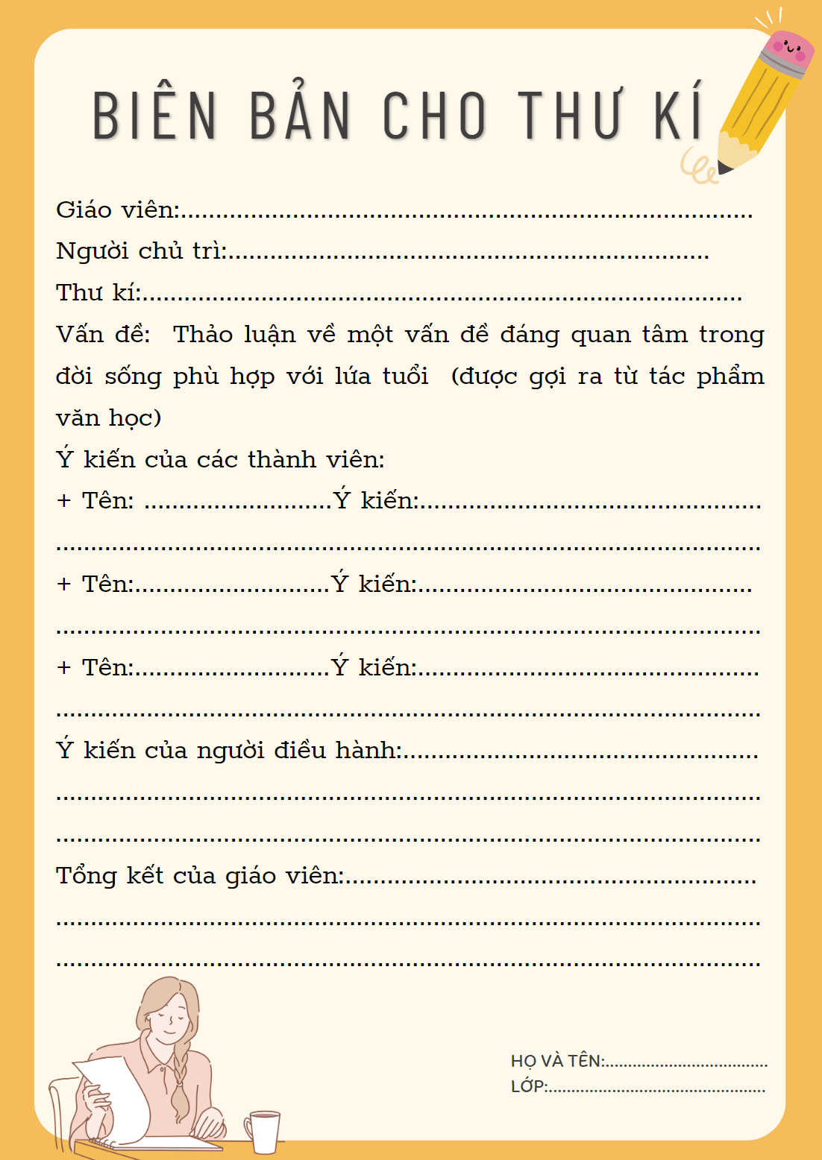

Slide 8
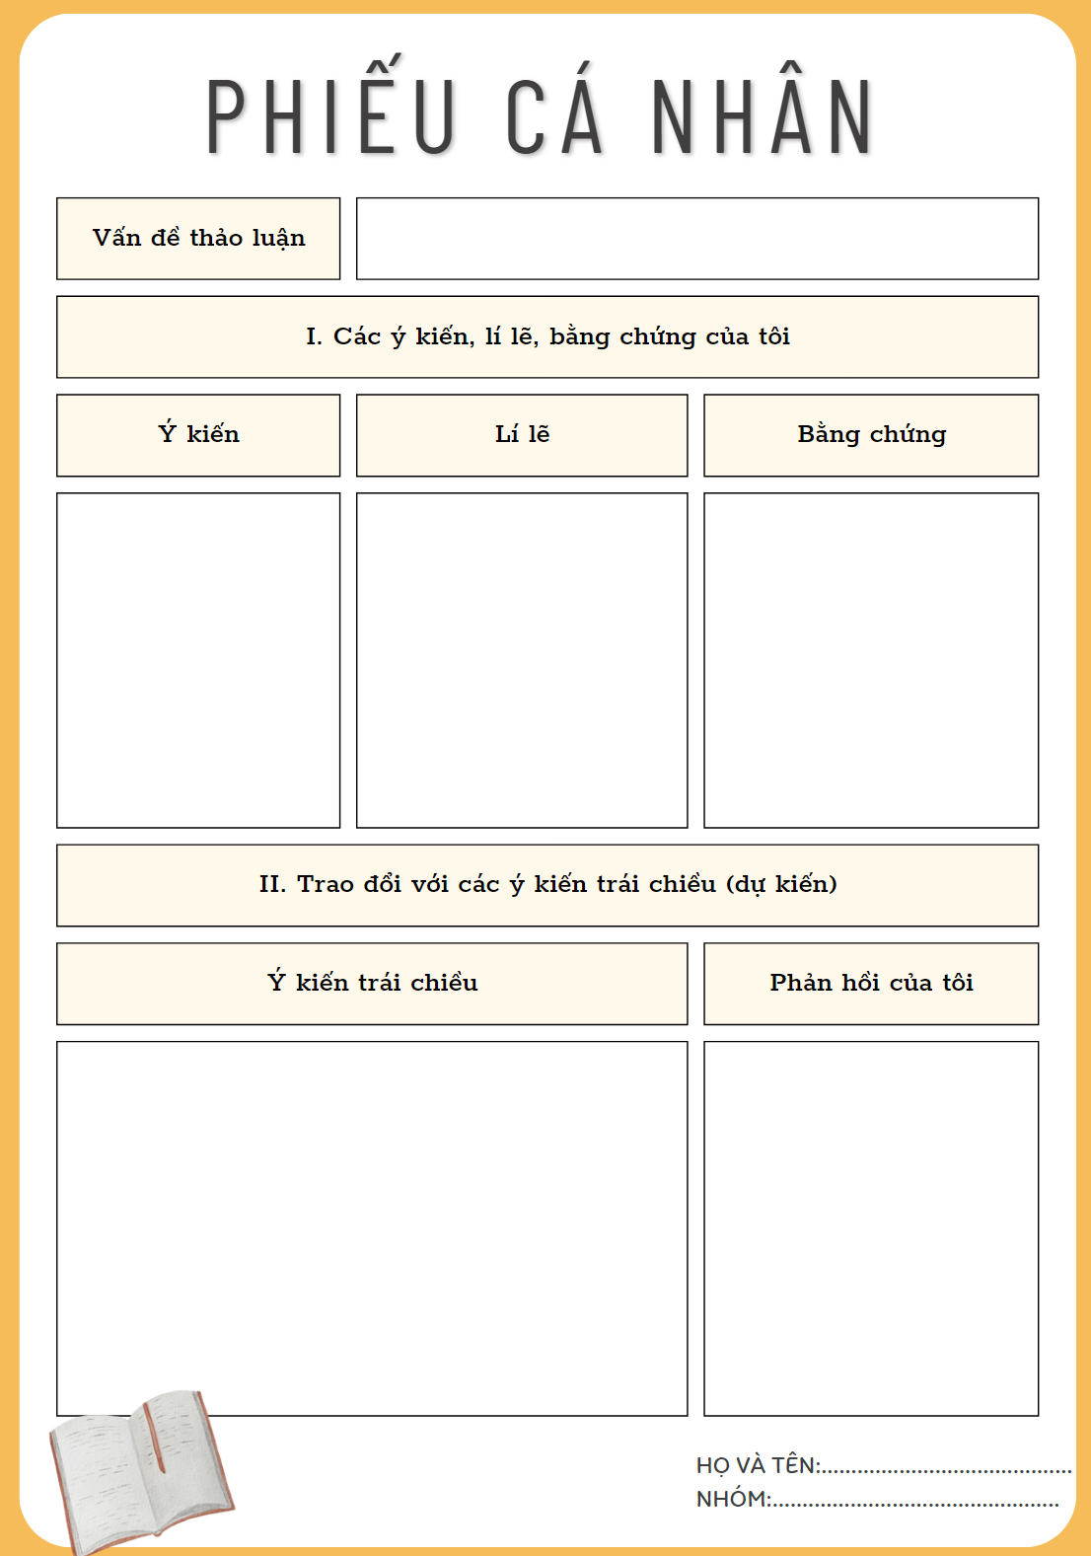
Notes:
Phiếu cá nhân

Slide 9
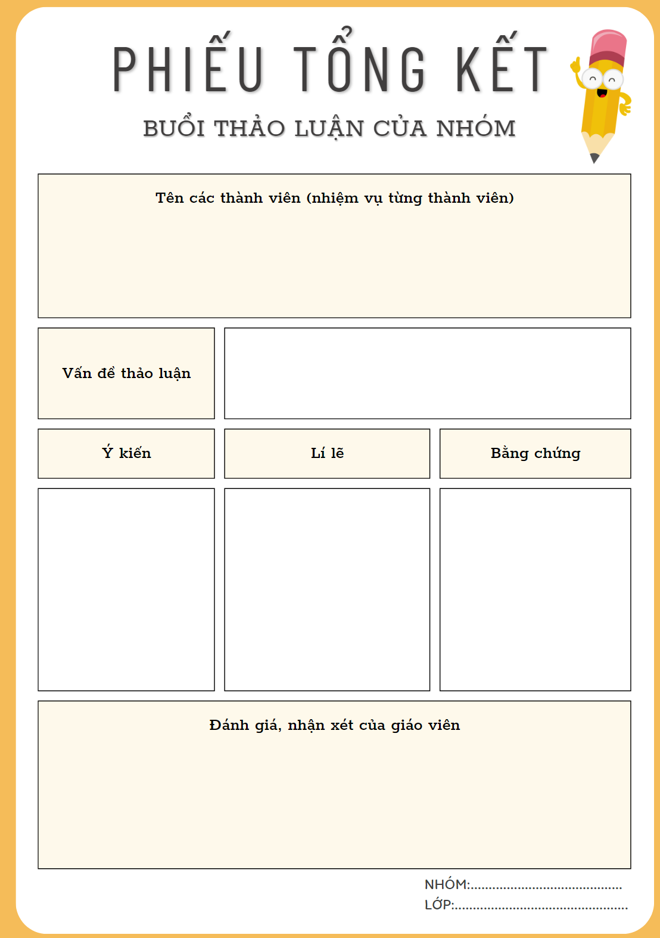
Notes:
Phiếu tổng kết buổi thảo luận của nhóm

Slide 10
II.
Thảo luận

Slide 11
- Mở đầu: Người chủ trì nêu vấn đề thảo luận đã được thống nhất ở phần chuẩn bị.
- Triển khai:
+ Theo sự chỉ định của người chủ trì, các thành viên trình bày ý kiến thảo luận với các lí lẽ và bằng chứng thuyết phục. Chú ý sử dụng ngôn ngữ cơ thể và điều chỉnh ngữ điệu nói cho phù hợp với nội dung rình bày; kết hợp hiệu quả ngôn ngữ nói với các phương tiện hỗ trợ như tranh ảnh, đoạn phim ngắn,…
+ Khi một thành viên phát biểu, các thành viên còn lại lắng nghe, ghi chép vắn tắt nội dung ý kiến; đặt câu hỏi, góp ý, phản biện.
+ Thư kí ghi chép nội dung các ý kiến thảo luận thành biên bản.
- Kết thúc:
+ Người chủ trì tổng kết các nội dung chính đã thảo luận
+ Khẳng định ý nghĩa của việc thảo luận về vấn đề trong đời sống được gợi ra từ tác phẩm văn học
+ Cảm ơn sự góp ý của các thành viên tham gia.

Slide 12
III.
Đánh giá

Slide 13
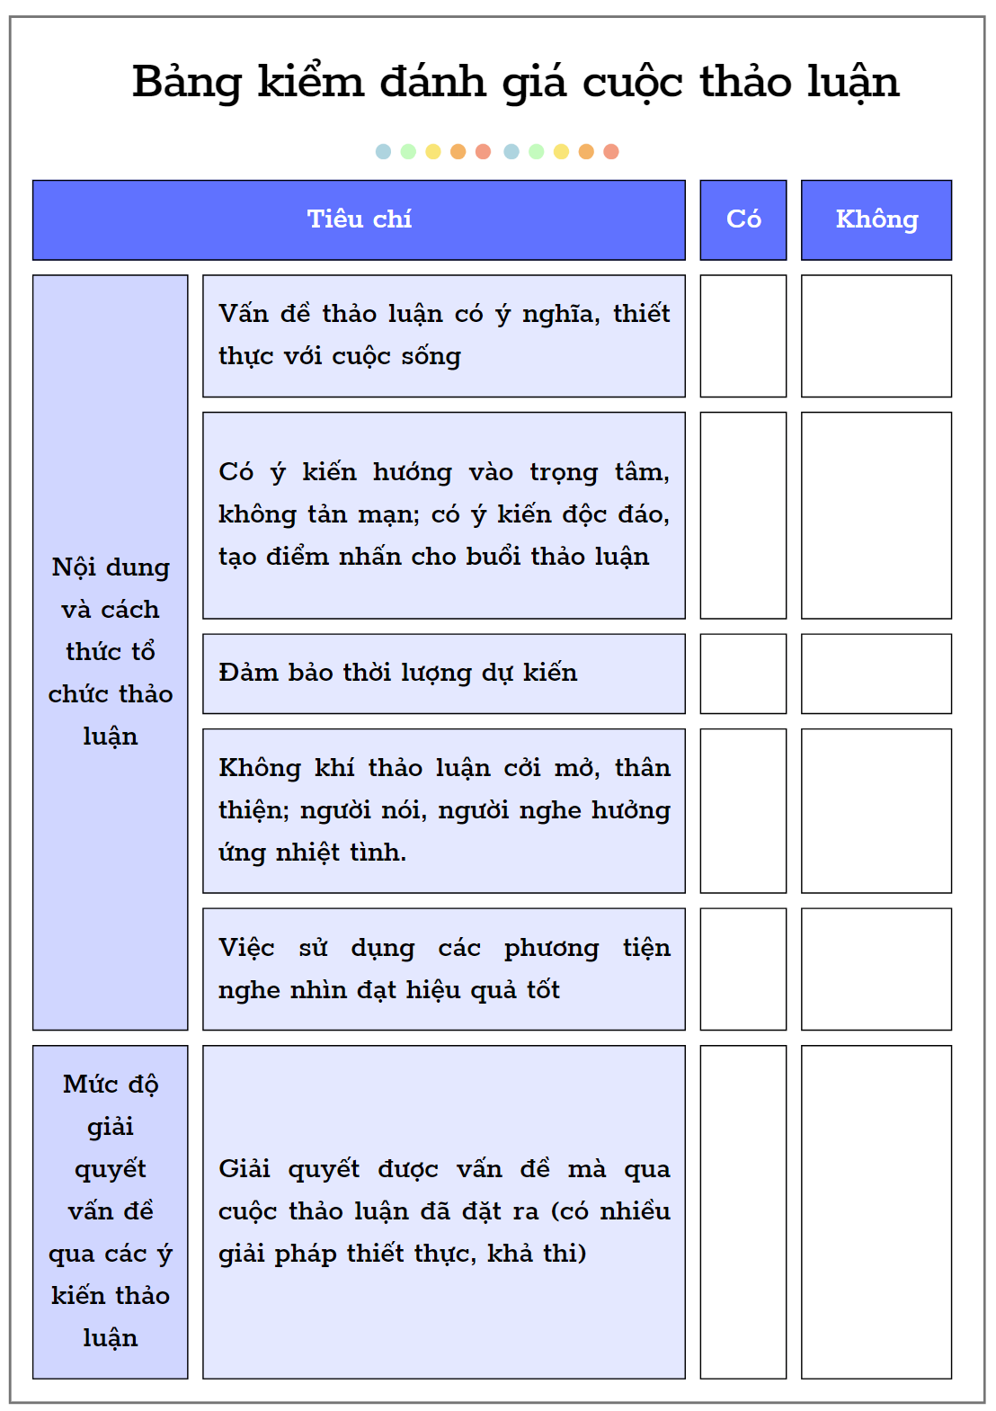
Tiêu chí đánh giá cuộc thảo luận
Yêu cầu |  | Có | Không
Nội dung và cách thức tổ chức thảo luận | Vấn đề thảo luận có ý nghĩa, thiết thực với cuộc sống
 | Có ý kiến hướng vào trọng tâm, không tản mạn; có ý kiến độc đáo, tạo điểm nhấn cho buổi thảo luận
 | Đảm bảo thời lượng dự kiến
 | Không khí thảo luận cởi mở, thân thiện; người nói, người nghe hưởng ứng nhiệt tình.
 | Việc sử dụng các phương tiện nghe nhìn đạt hiệu quả tốt
Mức độ giải quyết vấn đề qua các ý kiến thảo luận | Giải quyết được vấn đề mà qua cuộc thảo luận đã đặt ra (có nhiều giải pháp thiết thực, khả thi)

Slide 14
Cùng nhau thảo luận
Vấn đề: sức hủy hoại của chiến tranh, khát vọng hạnh phúc của con người được gợi ra từ tác phẩm Chinh phụ ngâm.
Notes:
Chia lớp thành 4 nhóm, tiến hành thảo luận theo các bước

